Slide 1

Tái cấu trúc Hệ thống Quản trị Nhân sự bằng AI
Chương trình Đào tạo Chuyên sâu cho Nhà Quản lý Kỷ nguyên 4.0

Slide 2
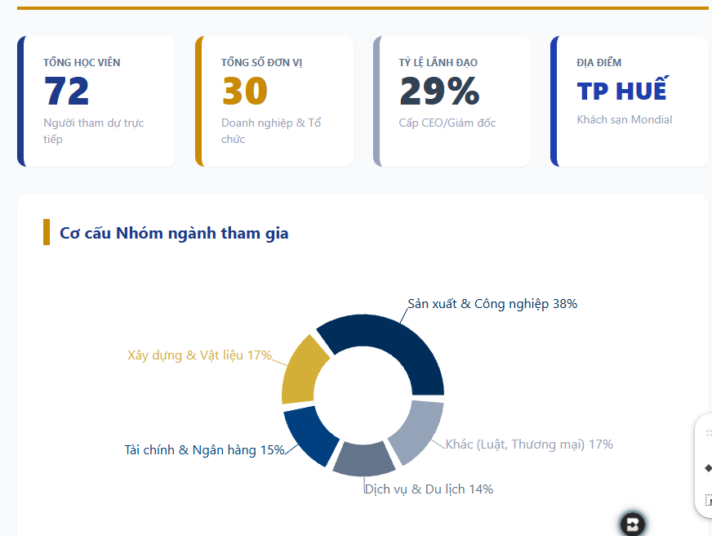
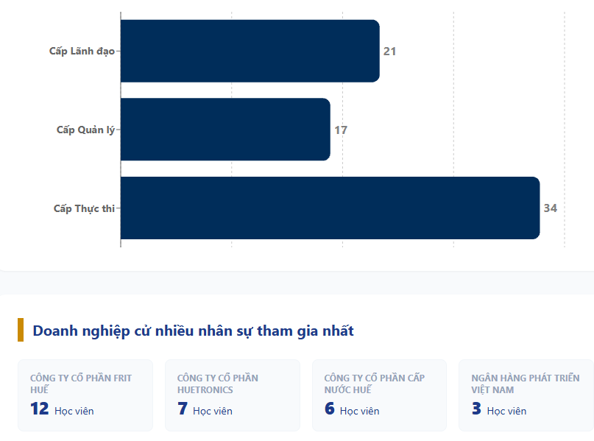
LỚP HỌC XIN CHÀO ĐÓN

Slide 3
Đội ngũ Chuyên gia & Đơn vị Tổ chức
Sự kết hợp giữa tư duy hệ thống bản quyền và kinh nghiệm thực thi

Slide 4




CẢM ƠN ĐƠN VỊ TỔ CHỨC
Viện LEADMAN
Hiệp hội HUEBA
"Đi cùng xu hướng"
"Kết nối & Phát triển"
Đơn vị tiên phong chuyển giao tri thức quản trị hiện đại và công nghệ 4.0 tại Miền Trung.
Bệ phóng vững chắc, bảo trợ mạnh mẽ cho cộng đồng doanh nghiệp tỉnh Thừa Thiên Huế.

Slide 5
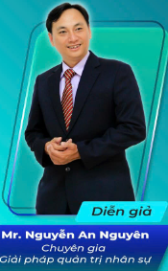
Chuyên gia Nguyễn An Nguyên
"Kiến trúc sư" Hệ thống HRM bản quyền
Hơn 20 năm kinh nghiệm tư vấn và giảng dạy chuyên sâu. Tác giả duy nhất tại Việt Nam sở hữu 4 bản quyền hệ thống HRM - Hệ thống xương sống cho Doanh nghiệp
•
PositionQ: Thang bảng lương theo giá trị công việc.
•
PersonQ: Đánh giá năng lực chuẩn mực.
•
PerformQ: Quản trị thành tích thực chất.
•
Định biên nhân sự: Phương pháp tối ưu cấu trúc.

Slide 6
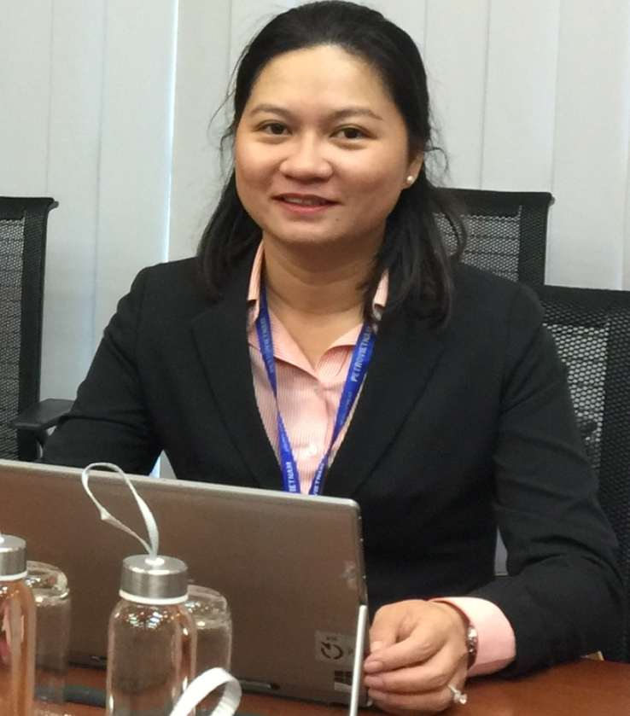




Đội ngũ Trợ lý Chuyên gia
Bà Đặng Thị Thu Sương
Bà Phan Thị Thùy
Giám đốc Nhân sự, Chuyên gia CPO (Oxford UK). Người con xứ Huế, đã trải nghiệm hệ thống QTNS của đối ngũ chuyên gia.
Kỹ sư CNTT, đồng tác giả giải pháp PersonQ & PerformQ. Chuyên gia phân tích dữ liệu và thiết lập các trợ lý AI chuyên sâu.

Slide 7
QUÁ TRÌNH HÌNH THÀNH VÀ PHÁT TRIỂN HỆ THỐNG QUẢN TRỊ NHÂN SỰ
BV Phúc An Khang
Tekcom
Dy Khang
SEC Gia lai
Eximbank
Bao bì Tân tiến
Bến Thành Group
Có được nhiều dự án lớn nhỏ và hơn 2.500 học viên
CHÚNG TÔI ĐÃ XÂY DỰNG/ĐIỀU CHỈNH HỆ THỐNG QTNS CHO TRÊN 45 KHÁCH HÀNG CÁC LĨNH VỰC:
Dầu khí
May mặc, giày
Truyền hình, truyền thông
Xây dựng
Dược phẩm
Quỹ tín dụng
Sản xuất có vốn 100% trong nước
Sản xuất có vốn đầu tư nước ngoài (nhật, đài loan)
Kinh doanh, thương mại hàng công nghiệp
Xổ số kiến thiết
Phân bón, thuốc trừ sâu, giống cây trồng
Mikovich& Newman
BSC
Mikovich& Newman
BSC
2002-2006
Tự xây hệ thống dựa vào kinh nghiệm
2006-2010
Áp dụng thêm các lý thuyết tiên tiến để hình thành hệ thống
2010-2013
Tự hoàn thiện qua các dự án tư vấn
2013-nay
Phát triển thành Hệ thống mang thương hiệu riêng

Slide 8
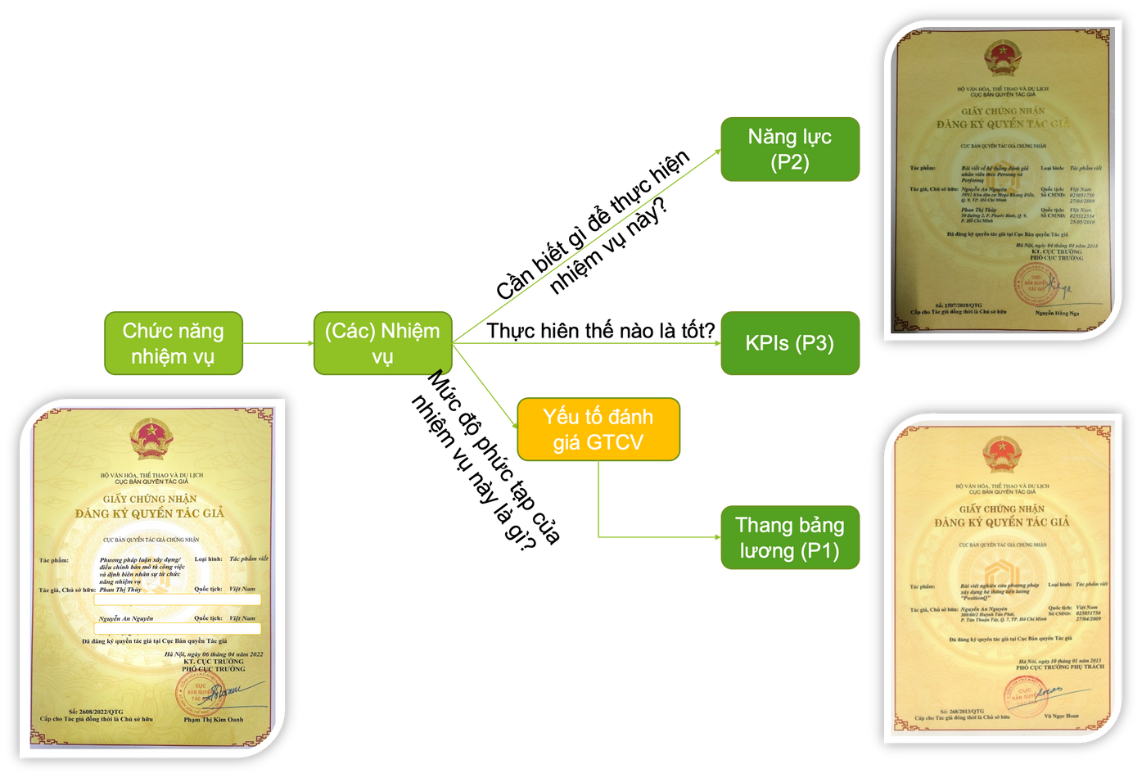
CƠ SỞ ÁP DỤNG DỰA TRÊN CÁC PHƯƠNG PHÁP ĐÃ ĐƯỢC
ĐĂNG KÝ BẢN QUYỀN

Slide 9

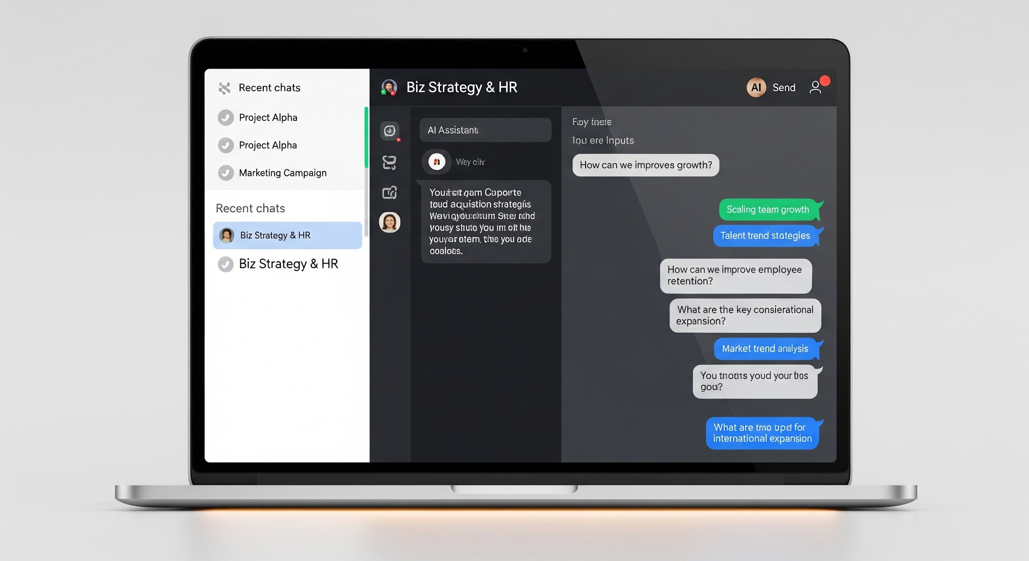
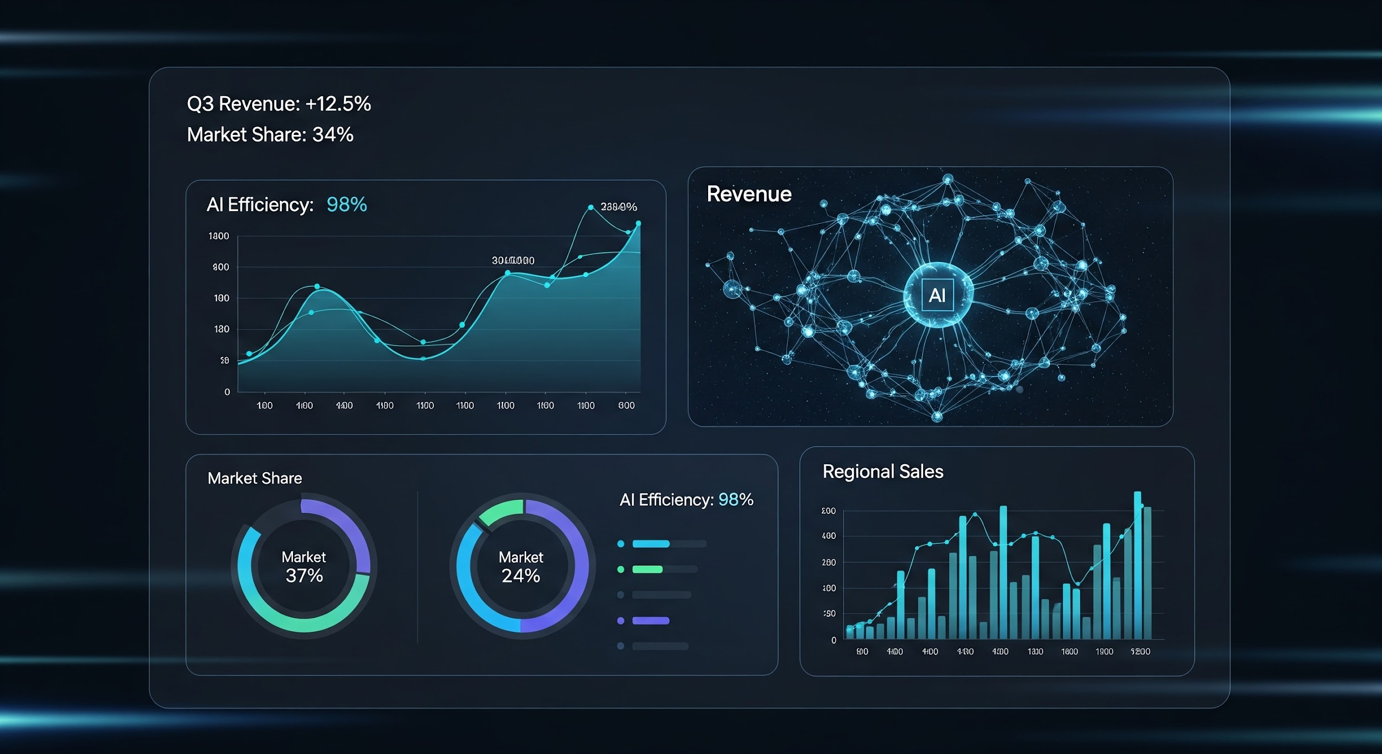
Trải nghiệm AI: Từ Hỏi đáp đến Phân tích
Hỏi đáp thông minh với Gemini Pro
Phân tích dữ liệu & Dự báo
Tương tác tự nhiên, truy vấn dữ liệu tức thời và nhận các giải đáp chuyên sâu về quản trị doanh nghiệp một cách nhanh chóng.
Biến dữ liệu thô thành biểu đồ trực quan, phát hiện xu hướng và đưa ra các đề xuất tái cấu trúc dựa trên sức mạnh của Gemini Pro.
KHÔNG NÊN SỬ DỤNG AI NHƯ CÔNG CỤ HỎI ĐAP GOOGLE HÃY BIẾN AI THÀNH TRỢ LÝ ĐẮC LỰC
CHÚNG TA NÊN LÀM GÌ ĐỂ CÓ ĐƯỢC ĐIỀU ĐÓ?

Slide 10



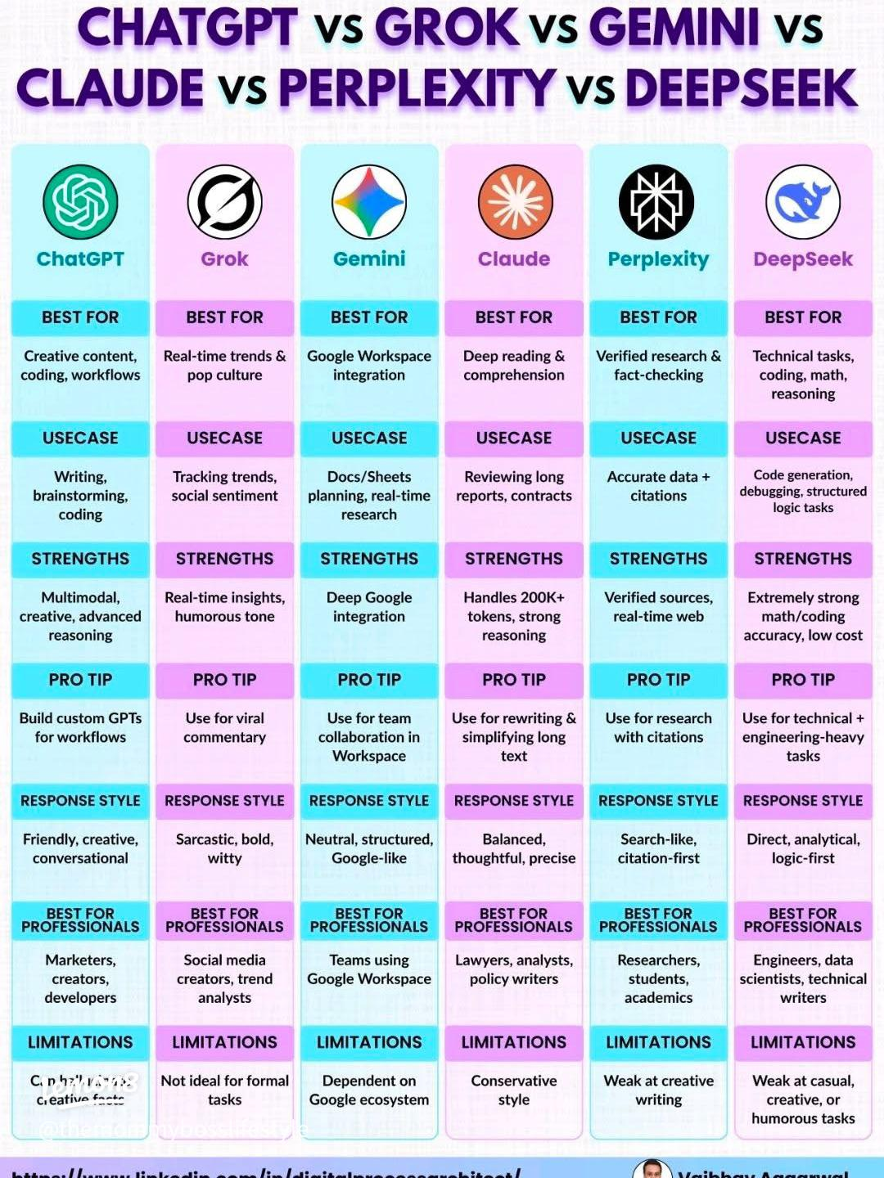
HỆ SINH THÁI AI HIỆN TẠI
ChatGPT (OpenAI)
Tiên phong toàn cầu, hỗ trợ đa tác vụ, khả năng sáng tạo nội dung mạnh mẽ và kho GPTs tùy biến.
DeepSeek
Ngôi sao mới nổi với khả năng tư duy logic và lập trình vượt trội, chi phí vận hành tối ưu.
Hệ sinh thái rộng nhất, tích hợp trực tiếp Workspace và xử lý dữ liệu quy mô lớn (Long Context).
Google Gemini

Slide 11
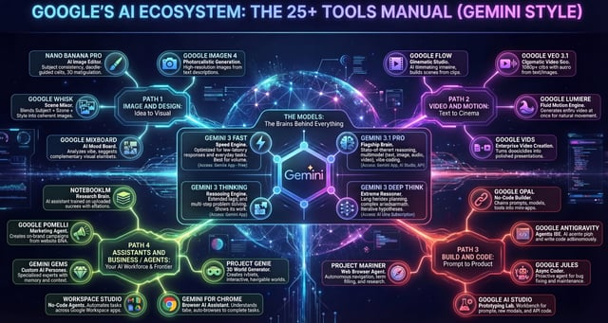
TẠI SAO NÊN CHỌN GEMINI PRO?
Kết nối hoàn hảo: Tích hợp sâu với Gmail, Docs, Sheets và Drive để làm việc tức thời.
Chi phí hợp lý: Gói Pro mang lại hiệu năng/giá thành tốt nhất cho doanh nghiệp.
Hệ sinh thái rộng: Truy cập thông tin thực tế từ Search và Maps nhanh nhất.
Xử lý File lớn: Đọc hàng nghìn trang tài liệu mà không bị "quên" ngữ cảnh.

Slide 12

TỰ ĐỘNG HÓA EMAIL VÀ DỊCH THUẬT
1. KẾT NỐI & VIẾT MAIL
Cá nhân hóa mail mời phỏng vấn/từ chối hàng loạt.
Tóm tắt các yêu cầu từ email đối tác/ứng viên.
Trả lời mail theo ngữ cảnh công việc thực tế.
2. DỊCH THUẬT CHUYÊN SÂU
Dịch tài liệu chính sách, quy trình đa ngôn ngữ.
Giữ nguyên định dạng và thuật ngữ chuyên ngành.
Xử lý file tài liệu sẵn có chỉ trong giây lát.

Slide 13

SỨC MẠNH NOTEBOOKLM PRO
Siêu lưu trữ: Kết nối hơn 300 bộ tài liệu nhân sự cùng lúc.
Youtube Integration: Biến video đào tạo thành văn bản tóm tắt chỉ trong vài giây.
Dịch thuật thông minh: Dịch mọi loại tài liệu chuyên ngành với độ chính xác cao nhất.

Slide 14
THIẾT LẬP DANH TÍNH & KỸ THUẬT CÂU LỆNH
1. Thiết lập Ban đầu
Để AI hiểu bạn là ai: Dạy AI về vai trò, văn hóa công ty, và phong cách làm việc của bạn trước khi hỏi tác vụ chính.
2. Công thức câu lệnh
[Vai trò] + [Yêu cầu] + [Dữ liệu/Bối cảnh] + [Định dạng đầu ra]
3. Kỹ thuật "Cắt nhỏ" (Chunking)
Thay vì yêu cầu một chuỗi automation dài, hãy chia nhỏ tác vụ để kiểm soát chất lượng:
Bước 1: Phân tích thô.
Bước 2: Phản biện/Góp ý.
Bước 3: Hoàn thiện định dạng.

Slide 15
THỰC TẾ: AI XỬ LÝ PHÂN TICH DỮ LIỆU
Tác vụ | Cách làm truyền thống | AI Transformation (Adiana)
Xử lý Dữ liệu thô | 4-8 giờ làm việc thủ công | 5 phút (Câu lệnh xử lý hàng loạt)
Phân tích Chỉ số HR | Dùng Excel phức tạp | Gemini Sheets (Tự động hóa công thức)
Viết Mail Tự động | Soạn từng mẫu mail | Kết nối Email - Cá nhân hóa 100%
Dịch tài liệu nội bộ | Dùng Google Translate rời rạc | NotebookLM (Giữ nguyên ngữ cảnh cty)

Slide 16
CHIẾN LƯỢC XÂY DỰNGTRỢ LÝ AI
Từ tư duy Automation sang Tư duy Trợ lý chuyên biệt từng nhóm công việc

Slide 17



XÂY DỰNG TRỢ LÝ AI CHUYÊN BIỆT
Trợ lý Tuyển dụng
Xây dựng JD, lọc CV, soạn thảo email mời phỏng vấn và bộ câu hỏi đánh giá năng lực.
Trợ lý Đào tạo
Tóm tắt bài giảng, thiết lập lộ trình học tập cá nhân hóa cho từng vị trí định biên.
Rà soát các điều khoản hợp đồng, cập nhật quy định luật lao động mới nhất vào hệ thống.
Trợ lý Pháp chế/HĐ

Slide 18







Tóm tắt Gemini Pro – Là 1 Hệ sinh thái AI
Câu lệnh Engineering
AI Assistants
Kết nối Hệ sinh thái
Kỹ thuật ra lệnh chuẩn xác để AI phân tích hệ thống nhân sự, viết mô tả công việc (JD) và vẽ lưu đồ tự động.
Thiết lập các trợ lý AI chuyên biệt để xử lý 80% từ công việc lặp lại đến phân tích vĩ mô
Tích hợp Gemini Pro với Google Workspace (App Scripts, Draw.io) để tạo ra quy trình làm việc tự động hóa hoàn toàn.

Slide 19
QUÁ TRÌNH XÂY DỰNG HỆ THỐNG CHUYÊN NGHIỆP
Định hướng từ BGĐ
Hoạch định lại Quy trình
Định hình lại Mô hình tổ chức
Điều chỉnh CNNV
Điều chỉnh SĐTC
Điều chỉnh Mô tả công việc
Rà soát CNNV
Sắp xếp Mô hình tổ chức
Định biên nhân sự
Quản lý chi phí
Tăng năng suất lao động
(Tổng doanh thu/Tổng nhân sự)
Tuyển và giữ người giỏi
Xây dựng Bộ Đánh giá hiệu suất
Xây dựng Bộ Thang bảng lương
Xây dựng Bộ tiêu chuẩn năng lực

Slide 20

Chúng ta nên quan tâm đến các chỉ số tài chính liên quan đến nhân sự nào?
Chúng tôi thống kê được có khoảng trên dưới 10 chỉ số rất thú vị

Slide 21
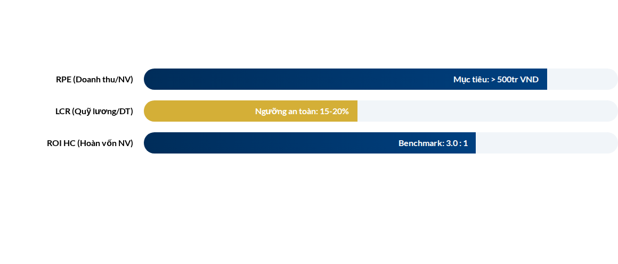
Chẩn đoán qua chỉ số Tài chính HR
Chúng ta còn những chỉ số nào khác nữa??? Link file

Slide 22


PHÂN TÍCH DỮ LIỆU TÀI CHÍNH NHÂN SỰ
CÁC CHỈ SỐ CỐT LÕI
Chúng ta cùng nhau mổ xẻ các số liệu bằng 1 file word dài………….
Revenue Per Employee (RPE):
AI giúp phân tích sâu các chỉ số tài chính để đưa ra đề xuất tái cấu trúc quỹ lương và định biên nhân sự tối ưu
$$\frac{Doanh thu}{Tổng nhân sự}$$
Ví dụ dự báo:
Labor Cost Ratio (LCR):
"Dựa trên LCR hiện tại là 18%, AI đề xuất tối ưu hóa 5% chi phí gián tiếp để đạt mục tiêu lợi nhuận Q3."
$$\frac{Quỹ lương}{Doanh thu}$$

Slide 23
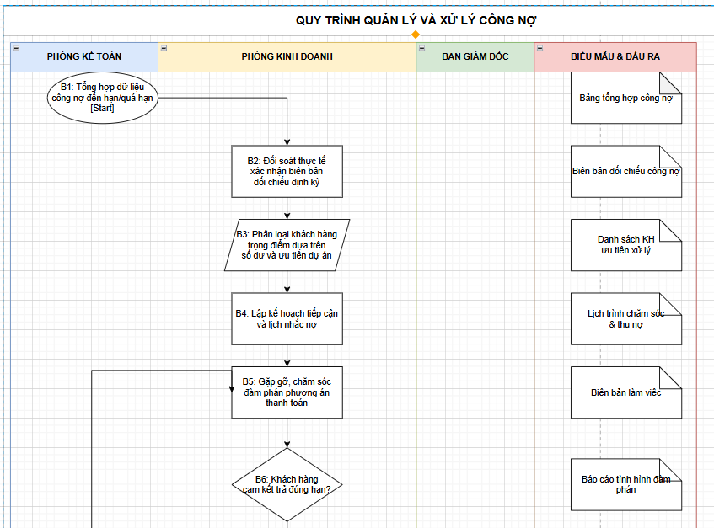
XÂY DỰNG QUY TRÌNH & LƯU ĐỒ
KẾT NỐI ĐA CÔNG CỤ
Thiết lập lưu đồ tự động qua Draw.io hoặc Anigrafity.
Sử dụng AI như một Co-worker đồng hành trong Sheets và Slides.
Kết nối dữ liệu ra bên ngoài để giảm đáng kể thời gian thực hiện.
Tự động cập nhật quy trình khi có thay đổi chính sách.

Slide 24
Ngưỡng chỉ số như thế nào buộc chúng ta phải tái cấu trúc?
?.?%
Áp lực chi phí và năng suất
Nền kinh tế biến động buộc doanh nghiệp phải chuyển dịch từ thâm dụng lao động sang tối ưu hóa giá trị nhân vốn.
Các chỉ số nào dẫn đến Doanh nghiệp buộc phải tái cấu trúc 1 phần hoặc toàn phần
Là những chỉ số nào?

Slide 25
THỰC HÀNH ĐÁNH GIÁ TÁI CẤU TRÚC BẰNG “CƠM”

Slide 26








Quy trình 8 bước Tái cấu trúc là gì?

Slide 27
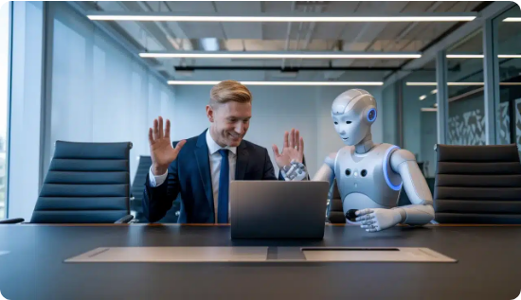
AI CAN THIỆP ĐƯỢC VÀO CHỖ NÀO TRONG TÁI CẤU TRÚC NÓI RIÊNG VÀ HỆ THỐNG NÓI CHUNG
AI thực hiện 80% tác vụ
•
Xử lý dữ liệu thô và tính toán chỉ số.
•
Soạn thảo văn bản, quy trình sơ bộ.
•
Dịch thuật và định dạng báo cáo.
Con người giữ 20% định hướng
•
Định hướng mục tiêu chiến lược.
•
Thẩm định và hiệu chỉnh.
•
Kết nối văn hóa và yếu tố con người.

Slide 28
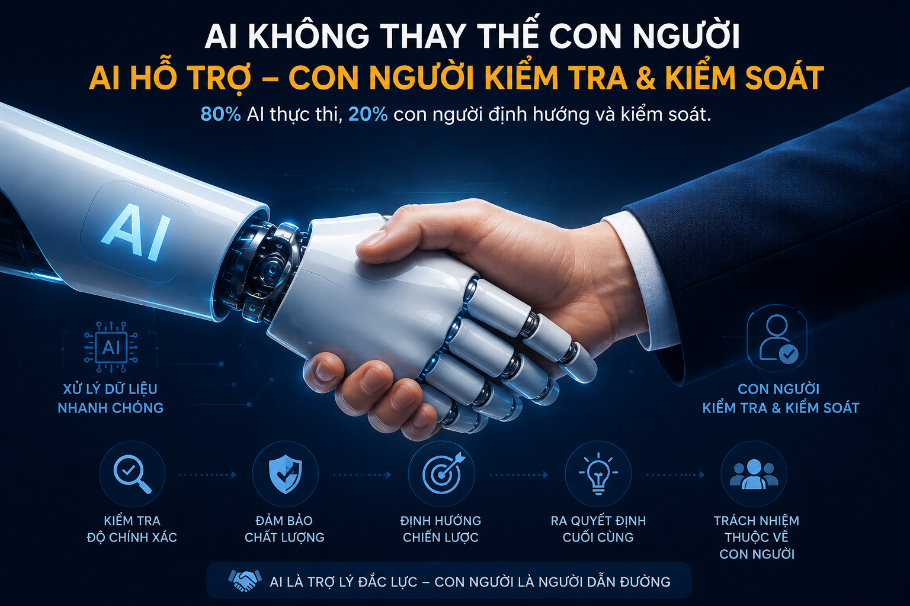

Slide 29
Thực hành Tái cấu trúc bằng AI
Áp dụng Tư duy hệ thống của Con người và Sức mạnh của AI

Slide 30
Thực hành xây dựng Prompt (Lớp lựa chọn hoặc mỗi nhóm tự viết Prompt) - Đánh giá mức độ tái cấu trúc - Xây dựng Bản Chức năng nhiệm vụ 1 phòng - Xây dựng Quy trình hoạt động - Định biên nhân sự - Xây dựng KPIs (1 phòng) - Xây dựng Khung năng lực (1 phòng)

Slide 31
Lộ trình Ứng dụng thực tiễn
Đối tượng | Mục tiêu cốt lõi | Cách thức thực thi
Doanh nghiệp SMB | Tối ưu chi phí, tinh gọn bộ máy nhanh. | Học viên tự tay ứng dụng AI để làm cho mình.
Doanh nghiệp lớn | Tái cấu trúc hệ thống bài bản, bền vững. | Xây dựng đội dự án triển khai dự án tổng thể.
Quản lý nhân sự | Nâng tầm năng lực quản trị dữ liệu. | Làm chủ AI để trở thành đối tác chiến lược của Ban lãnh đạo.

Slide 32
AI Won't Replace Humans — But Humans With AI Will Replace Humans Without AI

Slide 33
Làm bài kiểm tra ngắn

Slide 34
Hỏi & Đáp
Cùng nhau kiến tạo hệ thống Quản trị doanh nghiệp kỷ nguyên AI
Chân thành cảm ơn anh chị đã tham gia!

